Slide 1

Octavio Villegas
Programación III Clase 5

Slide 2
Temas a Tratar
Consultas SQL
Introducción
Sentencias

Slide 3
Instrucciones SQL
Se utilizan para agregar, quitar, cambiar o recuperar información de una base de datos.
SELECT
Consulta campos y/o registros de la BD que satisfagan un criterio determinado.
INSERT
Agrega un registro a una tabla de una BD.
UPDATE
Modifica los valores de campos de la BD que satisfagan un criterio determinado.
DELETE
Elimina registros de una tabla de una BD.
Se deben tener los permisos adecuados.

Slide 4
Temas a Tratar
Consultas SQL
Introducción
Sentencias

Slide 5
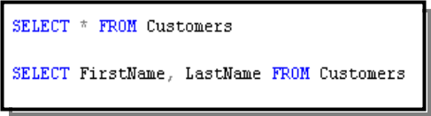
Sentencia Select
La sentencia SELECT es usada para seleccionar registros desde una tabla de la base de datos.
SELECT <Col_1>, <Col_2>,…
FROM <Table_name>
Notes:
SELECT
Obtiene filas de la base de datos y permite realizar la selección de una o varias filas o columnas de una o varias tablas. La sintaxis completa de la instrucción SELECT es compleja, aunque las cláusulas principales se pueden resumir del modo siguiente:
SELECT select_list [ INTO new_table ] FROM table_source [ WHERE search_condition ] [ GROUP BY group_by_expression ] [ HAVING search_condition ] [ ORDER BY order_expression [ ASC | DESC ] ]

Slide 6
La Cláusula Where
Es utilizada para seleccionar datos condicionalmente en base a criterios especificados.
SELECT * FROM Customers
WHERE LastName = 'Smith'
SELECT * FROM Customers
WHERE DOB > '1/1/1970'
SELECT * FROM Customers
WHERE DOB >= '1/1/1970'
Notes:
Cláusula WHERE
Especifica una condición de búsqueda para restringir las filas que se van a devolver.
Sintaxis
[ WHERE < search_condition > | < old_outer_join > ]
< old_outer_join > ::= column_name { * = | = * } column_name
Argumentos
<search_condition>
Limita las filas devueltas en el conjunto de resultados mediante el uso de predicados. No hay límite en el número de predicados que se pueden incluir en una condición de búsqueda. Para obtener más información acerca de las condiciones de búsqueda y los predicados, consulte Condición de búsqueda.
< old_outer_join >
Especifica una combinación externa con la sintaxis antigua específica del producto y la cláusula WHERE. Se utiliza el operador *= para especificar una combinación externa izquierda y el operador =* para especificar una combinación externa derecha.
Este ejemplo especifica una combinación externa izquierda en que las filas de Tab1 que no cumplen la condición especificada se incluyen en el conjunto de resultados:
SELECT Tab1.name, Tab2.id FROM Tab1, Tab2 WHERE Tab1.id *=Tab2.id

Slide 7
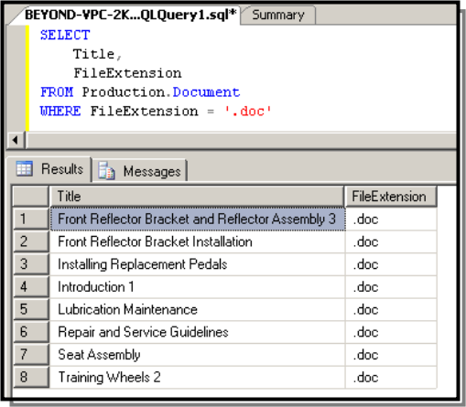
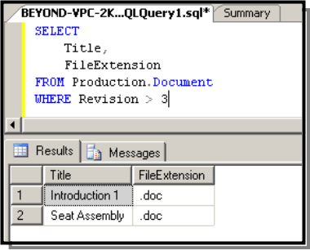
La Cláusula Where - Ejemplo

Slide 8
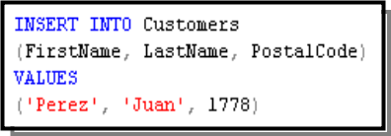
Sentencia Insert
La sintaxis para insertar registros es:
INSERT INTO <tablename>
(<fieldname>, <fieldname>, <fieldname>)
VALUES
(@fieldname, @fieldname, @fieldname);
Notes:
INSERT
Agrega una nueva fila a una tabla o vista.
Observaciones
INSERT anexa nuevas filas a una tabla. Para reemplazar datos en una tabla, se debe utilizar las instrucciones DELETE o TRUNCATE TABLE para borrar los datos existentes antes de cargar nuevos datos con INSERT. Para modificar los valores de columnas en las filas existentes, utilice UPDATE. Para crear una nueva tabla y cargarla de datos en un paso, utilice la opción INTO de la instrucción SELECT.
Es posible tener acceso a una variable table, en su ámbito, como si fuera una tabla normal. Por tanto, se puede utilizar una variable table como la tabla a la que se van a agregar filas en una instrucción INSERT. Para obtener más información, consulte table.
Un nombre de cuatro partes generado con la función OPENDATASOURCE como la parte de nombre de servidor, también se puede utilizar como una tabla de origen en todos los lugares donde pueda aparecer un nombre de tabla en instrucciones INSERT.
Las columnas creadas con el tipo de datos uniqueidentifier almacenan valores binarios de 16 bytes con formato especial. A diferencia de lo que sucede con las columnas de identidad, SQL Server no genera automáticamente valores de columnas con el tipo de datos uniqueidentifier. Durante una operación de inserción, se puede utilizar variables con un tipo de datos uniqueidentifier y constantes de cadena con la forma xxxxxxxx-xxxx-xxxx-xxxx-xxxxxxxxxxxx (36 caracteres incluidos los guiones, donde x es un dígito hexadecimal, en el intervalo 0-9, o a-f) para columnas uniqueidentifier. Por ejemplo, 6F9619FF-8B86-D011-B42D-00C04FC964FF es un valor válido para una variable o columna uniqueidentifier. Utilice la función NEWID() para obtener un identificador exclusivo global (GUID).

Slide 9
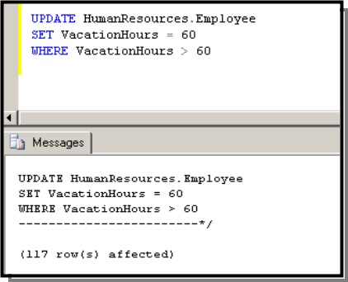
Sentencia UpDate
Es utilizada para modificar los valores de los registros especificando algún criterio.
La sintaxis es la siguiente:
UPDATE tablename SET (campo1 = valor1, campo2 = valor2,…)
WHERE Campo4 = Criterio1
Notes:
UPDATE
Cambia datos de una tabla.
Observaciones
Solamente se permiten las instrucciones UPDATE en el cuerpo de funciones definidas por el usuario si la tabla a modificar es una variable table.
Es posible tener acceso a una variable table, en su ámbito, como si fuera una tabla normal. Por tanto, se puede utilizar una variable table como la tabla en la que se actualizan los datos en una instrucción UPDATE.
Un nombre con cuatro partes, construido con la función OPENDATASOURCE como la parte del nombre del servidor, puede utilizarse como origen de tabla en todas las ocasiones en que puede aparecer un nombre de tabla en las instrucciones UPDATE.
Si la actualización de una fila infringe una restricción o una regla, si infringe la configuración de valores NULL para la columna o si el nuevo valor es de un tipo de datos incompatible, se cancela la instrucción, se devuelve un error y no se actualiza ningún registro.
Cuando una instrucción UPDATE encuentra un error aritmético (desbordamiento, división por cero o un error de dominio) durante la evaluación de la expresión, la actualización no se lleva a cabo. El resto del lote no se ejecuta y se devuelve un mensaje de error.
Si una actualización de una o varias columnas que participan en un índice agrupado provoca que el tamaño del índice agrupado y de la fila sea superior a 8.060 bytes, la actualización falla y se devuelve un mensaje de error.
Cuando se define un desencadenador INSTEAD-OF en acciones UPDATE en una tabla, se ejecuta el desencadenador en lugar de la instrucción UPDATE. Las versiones anteriores de SQL Server sólo admitían desencadenadores AFTER en INSERT y otras instrucciones de modificación de datos.

Slide 10
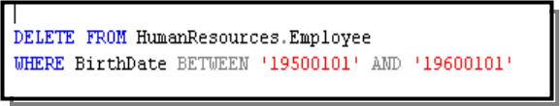
Sentencia Delete
Ésta sentencia elimina los registros que especifiquemos dentro de la cláusula WHERE.
La sintaxis es la siguiente:
DELETE FROM tablename Where Campo4 = Criterio1
Notes:
DELETE
Es posible utilizar DELETE en el cuerpo de una función definida por el usuario si el objeto que se va a modificar es una variable table.
Un nombre de tabla de cuatro partes (o un nombre de vistra) que utiliza la función OPENDATASOURCE como el nombre de servidor, también se puede utilizar como un origen de tabla en todos los lugares donde pueda aparecer un nombre de tabla.
La instrucción DELETE puede tener un error si infringe un desencadenador o intenta quitar una fila a la que hacen referencia datos de otra tabla con una restricción FOREIGN KEY. Si la instrucción DELETE quita varias filas y cualquiera de las filas eliminadas infringe un desencadenador o restricción, se cancela la instrucción, se devuelve un error y no se elimina ninguna fila.
Cuando se define un desencadenador INSTEAD-OF en las acciones DELETE en una tabla o vista, se ejecuta el desencadenador en lugar de la instrucción DELETE. Las versiones anteriores de SQL Server sólo admitían desencadenadores AFTER en DELETE y otras instrucciones de modificación de datos.
Cuando una instrucción DELETE encuentra un error aritmético (desbordamiento, división entre cero o error de dominio) al evaluar una expresión, SQL Server trata ese error como si SET ARITHABORT fuese ON. Se cancela el resto del proceso por lotes y se devuelve un mensaje de error.
La configuración de la opción SET ROWCOUNT se ignora en las instrucciones DELETE con tablas remotas y vistas divididas remotas y locales.
Si desea eliminar todas las filas de una tabla, TRUNCATE TABLE es más rápido que DELETE. DELETE quita físicamente las filas de una en una y graba cada fila eliminada en el registro de transacciones. TRUNCATE TABLE cancela la asignación de todas las páginas asociadas con la tabla. Por este motivo, TRUNCATE TABLE es más rápido y requiere menos espacio en el registro de transacciones que DELETE. TRUNCATE TABLE es funcionalmente equivalente a DELETE sin cláusula WHERE, pero no se puede utilizar TRUNCATE TABLE con tablas a las que se hace referencia mediante claves externas. DELETE y TRUNCATE TABLE dejan disponible el espacio ocupado por las filas eliminadas para almacenar nuevos datos.

